Slide 1
ИНТЕЛЛЕКТУАЛЬНЫЕ СИСТЕМЫ И ТЕХНОЛОГИИ
Тема лекции:
ОНТОЛОГИИ И УПРАВЛЕНИЕ ЗНАНИЯМИ

Slide 2
УПРАВЛЕНИЕ ЗНАНИЯМИ
Понимание растущей роли человеческих ресурсов (human resource), организационного управления (organizational behaviour) и информационных технологий (information technologies) в повышении эффективности современных компаний явилось основной причиной того, что со второй половины 90-х годов специалисты различных научных направлений стали активно исследовать и обсуждать проблематику управления знаниями (knowledge management).
В настоящее время знания, интеллектуальный капитал, нематериальные активы, интеллектуальная собственность рассматриваются как новый источник богатства, как важный фактор приобретения конкурентных преимуществ.

Slide 3
ДВА ПОДХОДА К УПРАВЛЕНИЮ ЗНАНИЯМИ
Классический, когда система управления знаниями (СУЗ) строится на основе комбинирования существующих, уже зарекомендовавших себя технологий для поддержки различных подпроцессов работы со знанием. Речь идет о стандартных и широко используемых IT-технологиях, таких, как E-mail, доски объявлений, дискуссионные форумы, общие каталоги документов, порталы, метаданные, а также о специфических технологиях, тяготеющих к инструментарию искусственного интеллекта, таких, как автоматическая классификация, автоматическое аннотирование документов, распознавание образов и речи и т.п.
Семантический - основан на использовании взаимосвязанного набора методов и технологий по работе со смыслом, семантикой данных, информацией и знаниями. В их числе онтологии предметных областей, технологии их построения и сопровождения, семантические метаданные, семантический поиск, системы логического вывода, семантическое профилирование знаний экспертов, семантические порталы и сети и т.п., и все это с соответствующей технологической поддержкой в части языков описания, моделей, программных инструментов и систем.

Slide 4
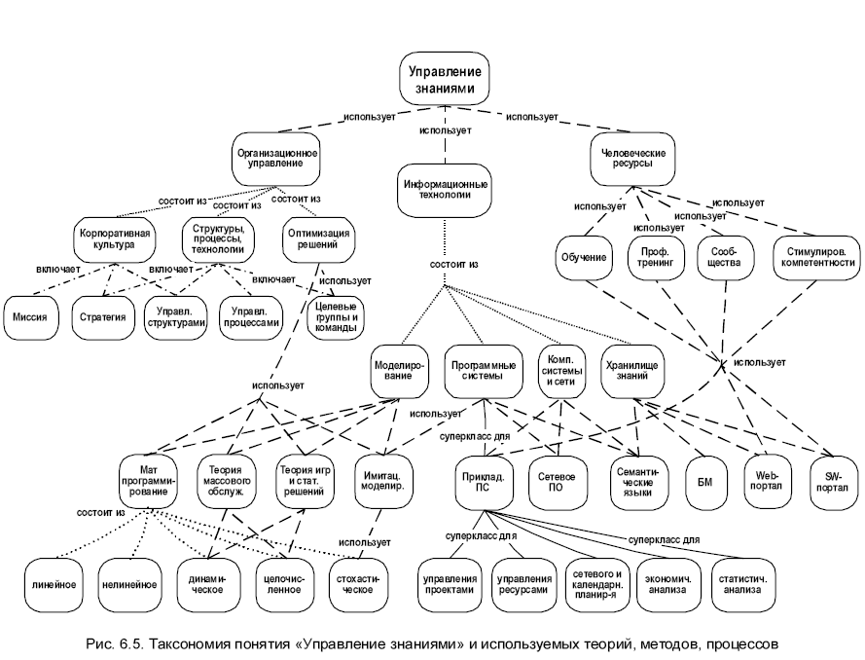

Slide 5
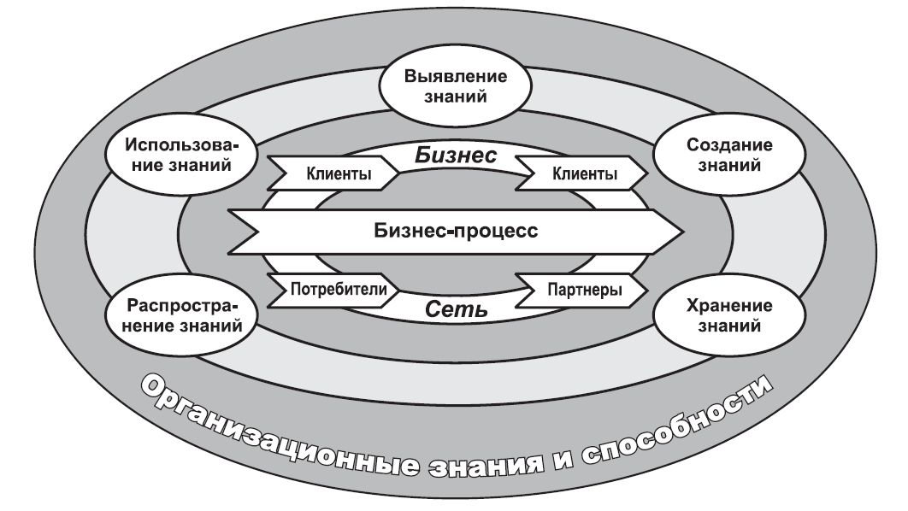
ЭТАПЫ ЖИЗНЕННОГО ЦИКЛА ЗНАНИЙ

Slide 6
ОНТОЛОГИЧЕСКИЕ МОДЕЛИ ПРЕДСТАВЛЕНИЯ ЗНАНИЙ
(второй подход
к управлению знаниями)

Slide 7
Основные определения
Определение термина «онтология» зависит от контекста и целей его использования
Онтоло́гия (от греч. οντοσ — сущее, то, что существует и λογος — учение, наука) — раздел философии, изучающий проблемы бытия, наука о бытии
Онтология – это формальная спецификация концептуализации, которая имеет место в некотором контексте предметной области (Gruber, 1993).
  Концептуализация представляет собой описание понятий, а также всю информацию, имеющую отношение к понятиям (свойства, отношения, ограничения, аксиомы, утверждения), необходимую для описания и решения задач в избранной предметной области.
  Концептуальная модель - система концептов и отношений предметной области.
  Концепт - понятие, отражающее некоторый конкретный или абстрактный объект реального мира
Формально онтология состоит из понятий (терминов, организованных в таксономию), их описаний и правил вывода.
Таксономия (от греч. taxis - расположение, строй, порядок и nómos - закон), теория классификации и систематизации сложноорганизованных областей действительности
Математически таксономией является древообразная структура классификаций определённого набора объектов.
74

Slide 8
Определение онтологии соответствующее спецификации FIPA (Foundation for Intelligent Physical Agents)
Онтология – это подробная спецификация структуры определенной проблемной области;
Онтология включает в себя словарь (т.е. список логических констант и предикатных символов) для описания предметной области и набор логических высказываний, формулирующих существующие в данной проблемной области ограничения и определяющих интерпретацию словаря;
Онтология предлагает словарь для представления и обмена знаниями по интересующей проблеме и набор связей и свойств, которые определены между имеющимися в ее словаре неделимыми сущностями.

Slide 9
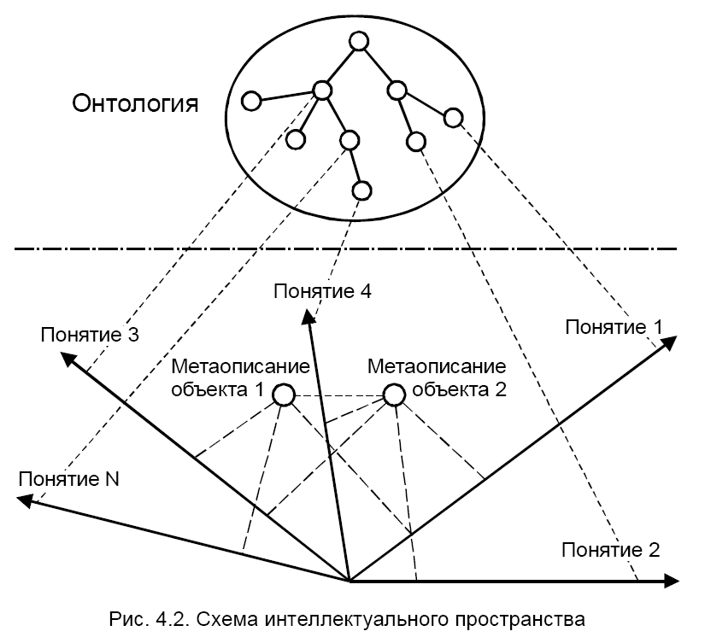
ОТОБРАЖЕНИЕ ПОНЯТИЙ ПРЕДМЕТНОЙ ОБЛАСТИ
В ПОНЯТИЯ ОНТОЛОГИИ

Slide 10
АСПЕКТЫ ИНТЕРПРЕТАЦИИ ТЕРМИНА “ОНТОЛОГИЯ” (ГАВРИЛОВА Т.А., ХОРОШЕВСКИЙ В.Ф.)
Философское понятие (какие свойства являются общими для всего сущего?)
Неформальная концептуальная система (базис для определенной БЗ)
Формальный взгляд на семантику (формализация семантических структур)
Спецификация концептуализации (в рамках ИИ-сообщества)
Представление концептуальной системы через логическую теорию (характеризуемую формальными свойствами или только ее назначением)
Словарь (используемый логической теорией)
Спецификация логической теории (метауровневая)

Slide 11
Онтология (в информатике) —
  это попытка всеобъемлющей и детальной формализации некоторой области знаний с помощью концептуальной схемы. Обычно такая схема состоит из иерархической структуры данных, содержащей все релевантные классы объектов, их связи и правила (ограничения), принятые в этой области
  Онтологии – базы знаний специального вида, которые могут «читаться» и пониматься, отчуждаться от разработчика и/или физически разделяться их пользователями. Это формально представленные знания на базе концептуализации (описания множества объектов и понятий, знаний о них и связей между ними) (Гаврилова, Хорошевский)

Slide 12
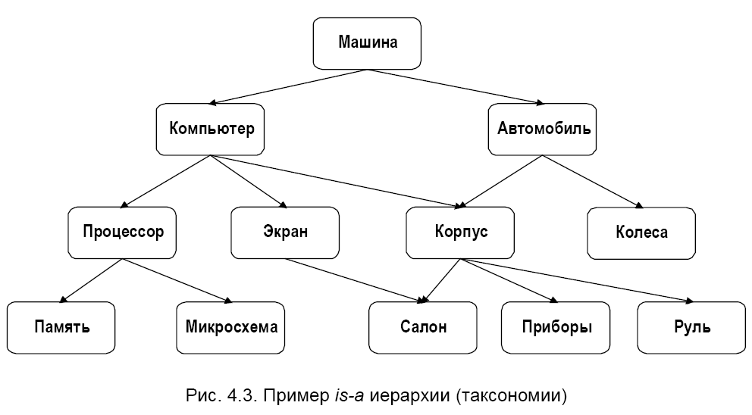
ПРИМЕР ОНТОЛОГИИ

Slide 13
МОДЕЛЬ ОНТОЛОГИИ
Формально онтология определяется как
O = <X,R,F>, где
X - конечное множество понятий (концептов) предметной области,
R - конечное множество отношений между понятиями,
F - конечное множество функций интерпретации, заданных на концептах и/или отношениях.
При R=0 и F=0 онтология трансформируется в простой словарь. Пример – индексы поисковых машин

Slide 14
МОДЕЛЬ ОНТОЛОГИЧЕСКОЙ СИСТЕМЫ
Формально определяется как:
Z=<O, P, M> , где
O – онтология верхнего уровня (метаонтология)
(содержит общие понятия и отношения, не зависящие от предметной области - «объект», «свойство», «значение» и т.п.);
P – множество предметных онтологий и онтологий задач предметной области (с учетом предпочтений пользователя);
M – модель машины вывода данной онтологической системы (например, для изменения критериев релевантности поиска или критериев формирования репозитория).
Модель онтологической системы позволяет описывать взаимосвязь онтологий разных уровней

Slide 15
КЛАССИФИКАЦИЯ ОНТОЛОГИЙ
метаонтология – содержит общие понятия и отношения, не зависящие от предметной области («объект», «свойство», «значение» и т.п.);
предметная онтология – содержит понятия, описывающие конкретную предметную область и отношения, семантически значимые для данной предметной области;
онтология задач (и методов) – содержит в качестве понятий типы решаемых задач, а отношения специфицируют декомпозицию задач на подзадачи;
прикладная онтология (онтология приложения) – описывает концепты, зависящие как от предметной области, так и от задач
сетевая онтология – используется для описания конечных результатов действий, выполняемых объектами предметной области или задачи.
Другие классификации:
по уровню детализации
по “природе” предметных областей
по степени разработки и сопровождения

Slide 16
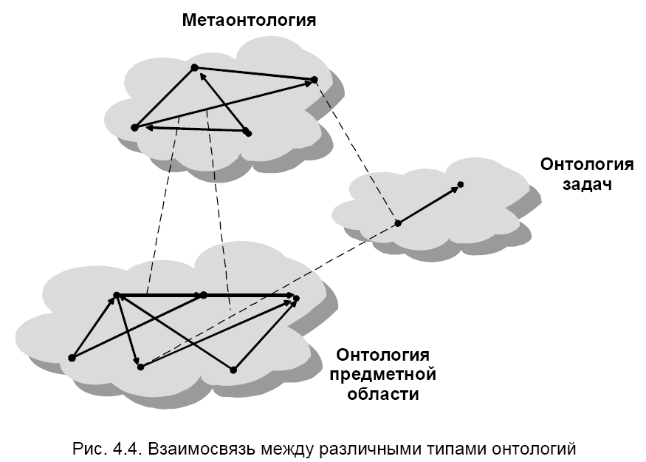
ВЗАИМОСВЯЗЬ МЕЖДУ РАЗЛИЧНЫМИ ТИПАМИ ОНТОЛОГИЙ

Slide 17
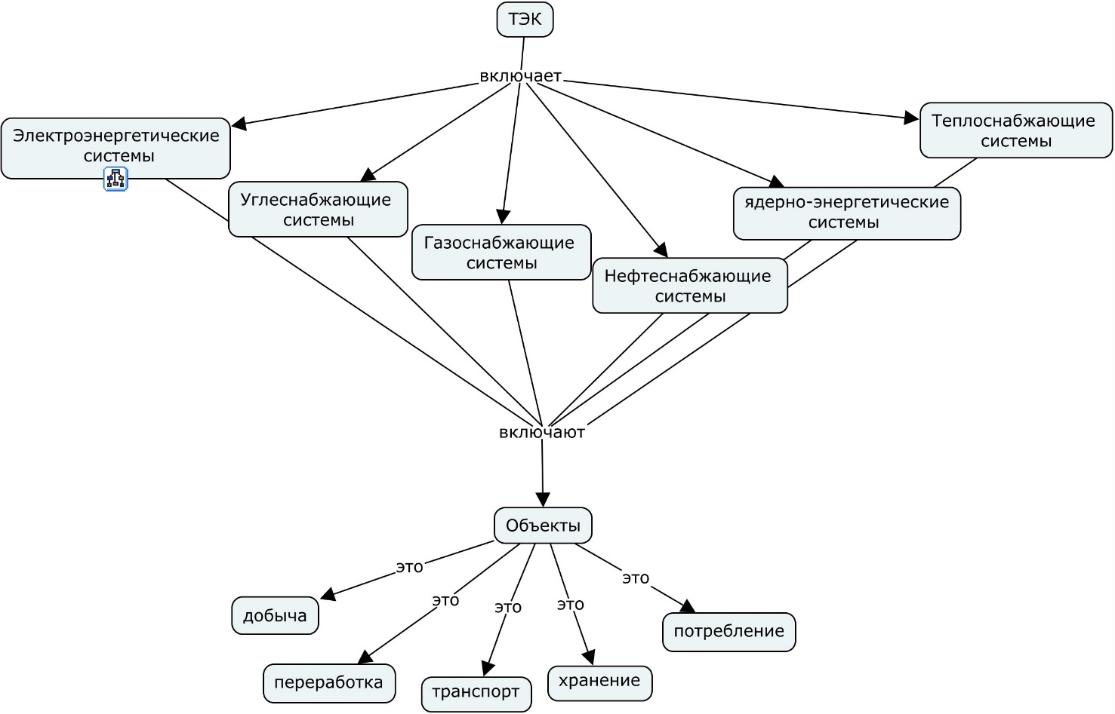
ПРИМЕР: Переход от метаонтологии топливно-энергетического комплекса (ТЭК) к метаонтологии ЭЭС

Slide 18
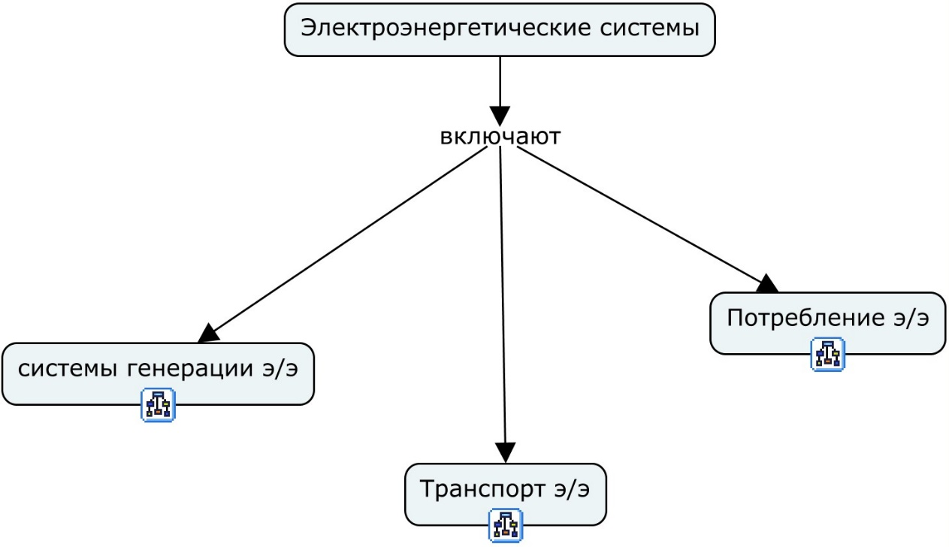
ПРИМЕР: Переход от метаонтологии электро-энергетических систем к онтологии транспорта э/э

Slide 19
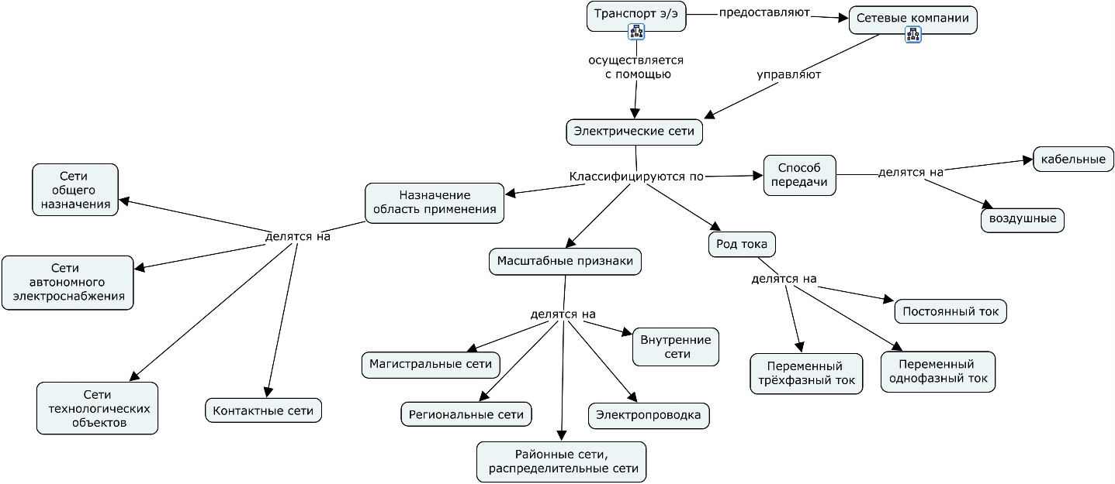
ПРИМЕР: Онтология транспорта электроэнергии

Slide 20
УРОВНИ ФОРМАЛИЗАЦИИ ОНТОЛОГИИ
Неформализованный. Слабо описанная на естественном языке онтология
Неформально-структурированный. Онтология описана ограниченным набором лексики естественного языка в структурированном виде
Полуформальный. Онтология описана на специальном формально определенном языке
Строго формальный. Для описания используются тщательно определенные термины с формальной семантикой, теоремы и доказательства для таких свойств, как надежность и полнота онтологии

Slide 21
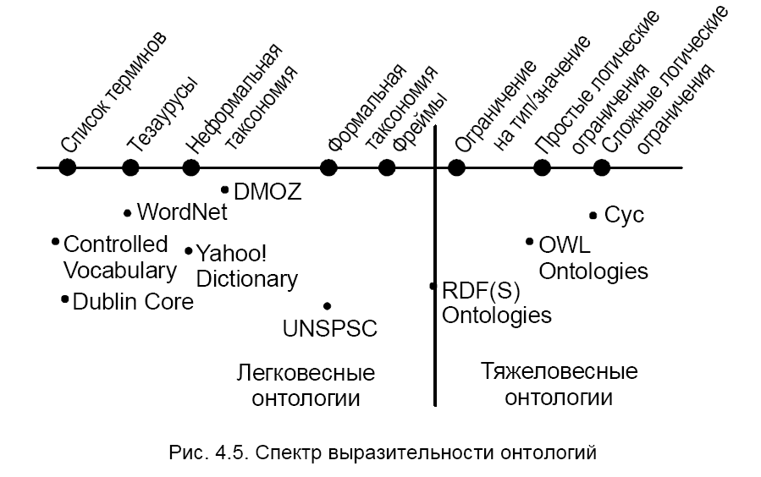
СПЕКТР ВЫРАЗИТЕЛЬНОСТИ ОНТОЛОГИЙ

Slide 22
ЯЗЫКИ ПРЕДСТАВЛЕНИЯ ОНТОЛОГИЙ
традиционные языки спецификации онтологий (LOOM, OKBC, OCML, Flogic, LBase)
специальные языки спецификации онтологий (Ontolingua, CycL, SHOE)
языки основанные на Web-стандартах (UPML, DAML, OIL, XODL, XML, RDF, RDFS, OWL)
Выбор языка зависит от целей разработки онтологии

Slide 23
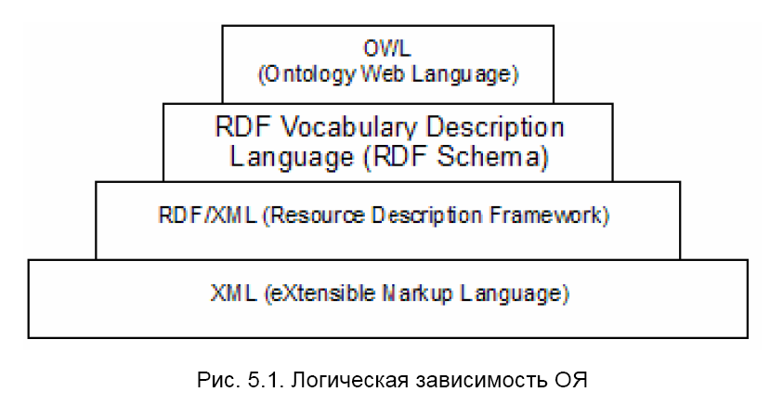
ЛОГИЧЕСКАЯ ЗАВИСИМОСТЬ ЯЗЫКОВ ПРЕДСТАВЛЕНИЯ ОНТОЛОГИЙ

Slide 24
OWL (WEB ONTOLOGY LANGUAGE) –
ЯЗЫК WEB-ОНТОЛОГИЙ
Основное назначение OWL – для использования приложениями, которые должны не только представлять информацию человеку, но и обрабатывать ее.
OWL спроектирован для хранения и отображения большого количества разнородной информации и знаний, а также для поддержки семантики и связей между этими знаниями.
OWL предназначен для описания классов и отношений между ними, которые присущи для Web-документов и приложений

Slide 25
ЖИЗНЕННЫЙ ЦИКЛ ОНТОЛОГИЙ
Планирование (задачи, ресурсы, сроки)
Разработка
  Спецификация – определяет цели создания, предполагаемое использование и потенциальных пользователей
  Концептуализация – обеспечивает структурирование предметных знаний
  Формализация – трансформирует концептуальную модель в формальную или вычислительную
  Реализация – вычислительная модель программируется на соответствующем языке представления знаний
  Проверка - включает в себя идентификацию и редактирование неопределенных терминов; выявление конфликтов и несогласованностей; проверку онтологии на полноту; идентификацию семантических различий между двумя терминами в различных онтологиях; синтаксический анализ; анализ таксономии; семантическую оценку
  Поддержка (одновременно с разработкой) – приобретение знаний, оценка онтологии, интеграция при построении новой онтологии с использованием существующих

Slide 26
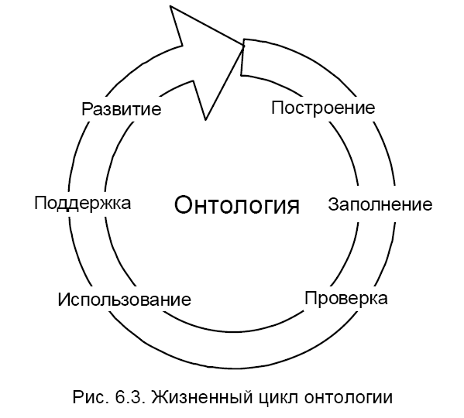
ЖИЗНЕННЫЙ ЦИКЛ ОНТОЛОГИИ

Slide 27
ОСНОВНЫЕ ЭТАПЫ РАЗРАБОТКИ ОНТОЛОГИЙ
определение классов в онтологии (понятий в рассматриваемой предметной области);
определение слотов (свойств и атрибутов каждого понятия);
описание допускаемых значений этих слотов и ограничений, наложенных на слоты.
отображение иерархии классов (подкласс – надкласс);
определение других отношений между классами.

Slide 28
КРИТЕРИИ РАЗРАБОТКИ ОНТОЛОГИЙ
(Gruber)
Ясность- онтология должна эффективно описывать смысл определяемых терминов.
Согласованность- онтология должна быть согласованной, определения и выводимые утверждения должны быть непротиворечивыми.
Расширяемость- онтология должна предусматривать возможность определения новых терминов без необходимости пересмотра существующих определений.
Минимум влияния кодирования- концептуализация должна быть специфицирована на уровне знаний вне зависимости от конкретного способа кодирования.
Минимальное онтологическое соглашение- для онтологии должен быть достигнут минимальный объем словаря, достаточный для описания знаний, которые предполагается совместно использовать.

Slide 29
СРЕДСТВА ПОСТРОЕНИЯ ОНТОЛОГИЙ
Свободно доступные специализированные программные средства:
системы Protégé, CMapTools, FaCТ.
The Protégé Ontology Editor and Knowledge Acquisition System – система Protégé
http://protégé.stanford.edu <http://prot%C3%A9g%C3%A9.stanford.edu/> -
IHMC CmapTools – система CmapTools
http://cmap.ihmc.us <http://cmap.ihmc.us/>
The FaCT System, http://www.cs.man.ac.uk/~horrocks/FaCT/ -
система FaCT (поддерживает основные операции логического вывода)
http://www.daml.org/tools/ - обзор инструментальных средств ( в т.ч. система FaCT) 86

Slide 30
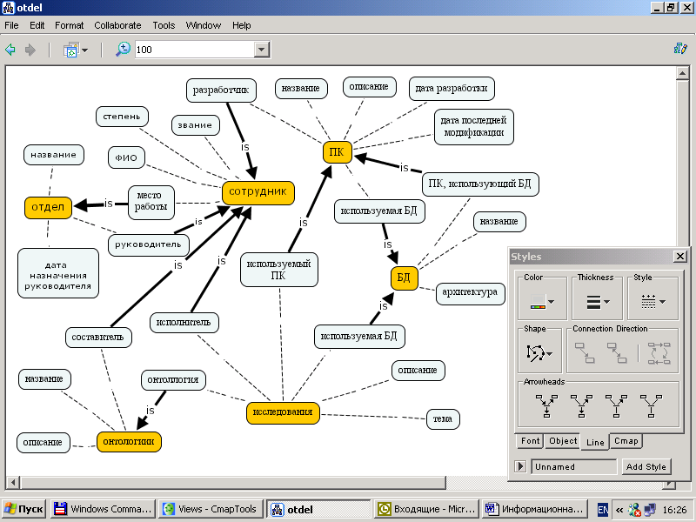
ПРИМЕР ГРАФИЧЕСКОГО ПРЕДСТАВЛЕНИЯ ОНТОЛОГИИ
В СИСТЕМЕ CmapTOOLS

Slide 31
ОСНОВНЫЕ НАПРАВЛЕНИЯ ПРИМЕНЕНИЯ ОНТОЛОГИЙ
Формализованное представление знаний
  организация общей и предметной терминологии
  описание предметных областей для совместного использования человеком и компьютером
  индексирование, фильтрация и классификация формализованных знаний
  приобретение, структурирование знаний и формирование новых знаний
Семантическая интеграция информационных ресурсов (Формирование единого сетевого пространства знаний )
Обеспечение возможности поиска нужной информации (индексирование, фильтрация и классификация формализованных знаний )

Slide 32
ПРАКТИЧЕСКОЕ ПРИМЕНЕНИЕ ОНТОЛОГИЙ
Порталы
Системы автоматизированного сбора информации
Управление корпоративными информационными ресурсами
Обучающие системы
Мультимедийные энциклопедии и коллекции
Взаимодействие электронных бытовых устройств

Slide 33
КОЛЛЕКЦИИ ОНТОЛОГИЙ
(KA)2 (Knowledge Annotation Initiative of the Knowledge Acquisition Community) – Аннотация знаний сообществом приобретения знаний (разрабатываются онтологии организаций, проекта, личности, направления исследований, публикаций, событий, исследовательских продуктов, тсследовательских групп) Инструментарий – Ontobroker
SHOE (Simple HTML Ontology Extensions)) – осуществляет аннотацию Web-страниц семантической информацией
CYC – ориентация на создание мультиагентной базы знаний всех общих понятий, включая семантическую структуру терминов и связей между ними
TOVE (Toronto Virtual Enterprise Project)- предметно ориентирована на представление модели корпорации
Plinius – предназначена для полуавтоматического извлечения знаний в области химии

Slide 34
НАПРАВЛЕНИЯ РАЗВИТИЯ ОНТОЛОГИЙ
Совершенствование способов доступа к знаниям
Развитие средств разработки онтологий
Совершенствование методов автоматического вывода на онтологиях
Развитие средств представления
Развитие средств взаимодействия онтологий

Slide 35
СЕМАНТИЧЕСКИЕ МОДЕЛИ И ТЕХНОЛОГИИ
(для поддержки принятия решений)

Slide 36
СЕМАНТИЧЕСКОЕ МОДЕЛИРОВАНИЕ
Термин «семантическая модель» впервые появился и активно используется в прикладном языкознании.
В информатике этот термин начали применять в связи с построением моделей данных и впоследствии он стал ассоциироваться с инфологической моделью, или моделью «сущность-связь» (моделью Чена). В области искусственного интеллекта появилась модель представления знаний «семантические сети», внешне очень похожая на модель «сущность-связь».
В 90-х годах Т. Грубер предложил использовать для представления декларативных знаний онтологические модели знаний, или онтологии, под которыми понимается множество концептов предметной области и отношений между ними.
В обобщенном виде семантическая модель – это информационная модель, отражающая понятия предметной области и отношения между ними.

Slide 37
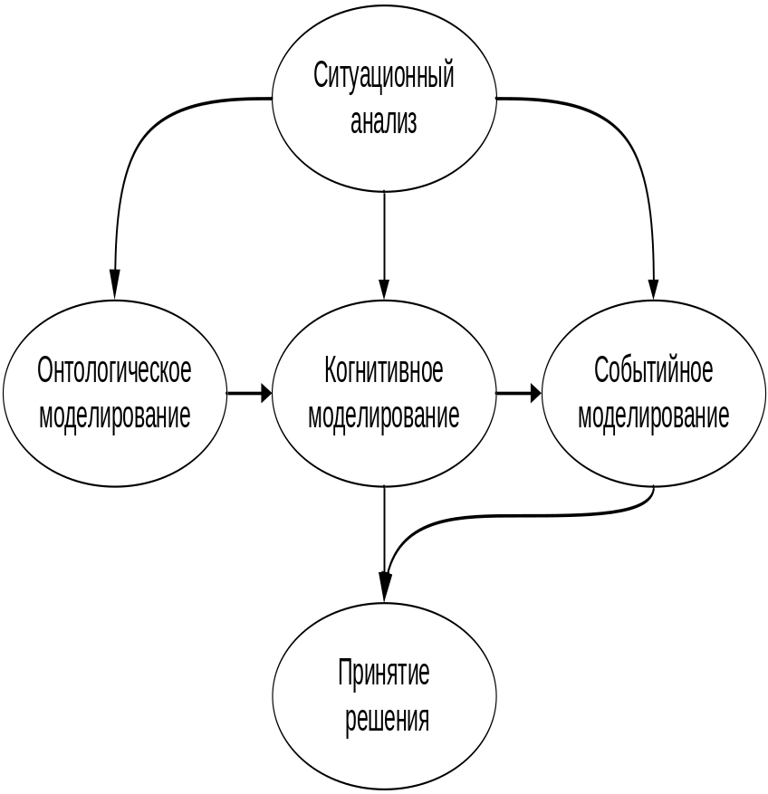
ВЗАИМОСВЯЗЬ СЕМАНТИЧЕСКИХ ТЕХНОЛОГИЙ
СИТУАЦИОННОГО АНАЛИЗА
Учитывая, что наличие факторов неопределенности усложняет адекватную оценку состояния объекта и среды, предложено использовать семантические технологии ситуационного анализа, к которым отнесены онтологическое, когнитивное и событийное моделирование

Slide 38
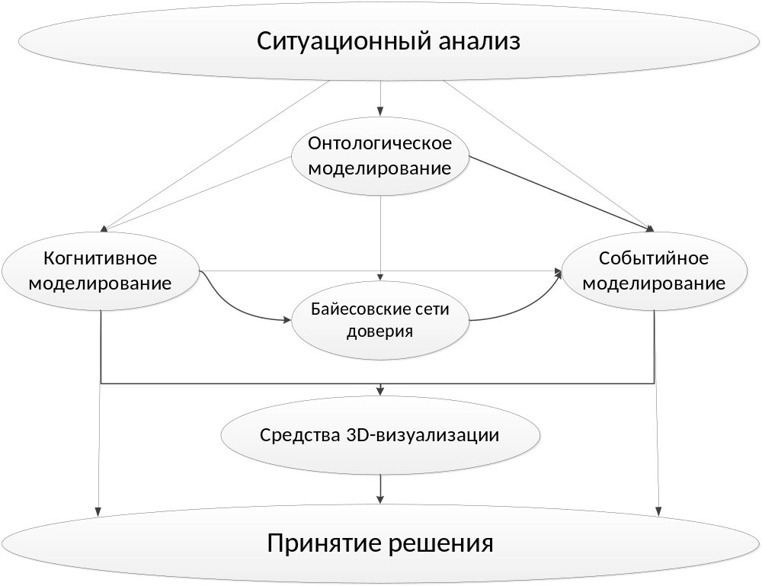
ВЗАИМОСВЯЗЬ ИНТЕЛЛЕКТУАЛЬНЫХ МЕТОДОВ СИТУАЦИОННОГО АНАЛИЗА

Slide 39
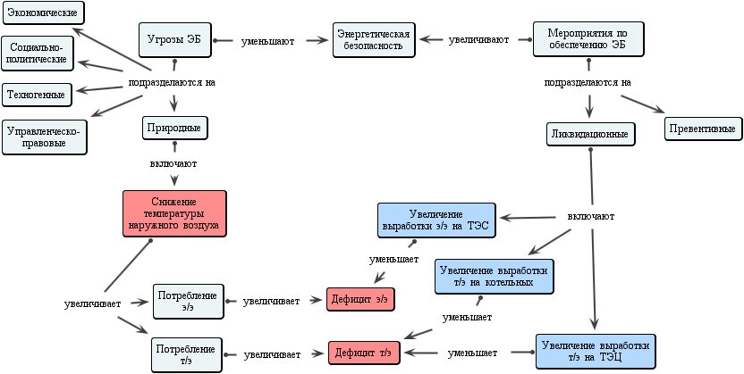
ФРАГМЕНТ ОНТОЛОГИИ, ИСПОЛЬЗУЕМЫЙ
ДЛЯ ОПИСАНИЯ УГРОЗЫ ПОХОЛОДАНИЯ

Slide 40
КОГНИТИВНОЕ МОДЕЛИРОВАНИЕ
Под когнитивным моделированием понимается построение когнитивных моделей, или, иначе, когнитивных карт (ориентированных графов), в которых вершины соответствуют факторам (концептам), а дуги – связям между факторами (положительным или отрицательным), в зависимости от характера причинно-следственного отношения [Трахтенгерц, 1998].
Математическим аппаратом для построения когнитивных моделей является теория графов. Следует отметить, что подход, основанный на использовании когнитивных карт для описания слабоструктурированных ситуаций, на протяжении ряда лет развивается в Институте проблем управления РАН, проводятся регулярные конференции, посвященные этим проблемам, на одной из которых были представлены также результаты авторов [Массель А., 2011].
[Трахтенгерц, 1998] Трахтенгерц Э.А. Компьютерная поддержка принятия решений.- М.: СИНТЕГ, 1998.-376 с.
[Массель А., 2011] Массель А.Г. Когнитивный подход в исследованиях проблем энергетической безопасности России / Когнитивный анализ и управление развитием ситуации (CASC’2011): Труды IX Международной конференции (14-16 ноября 2011 г., Москва). – М.: ИПУ РАН, 2011. – С. 224-228.

Slide 41
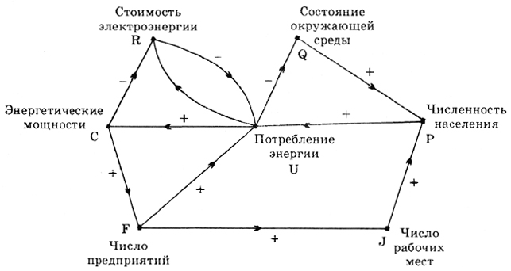
КОГНИТИВНАЯ КАРТА АКСЕЛЬРОДА

Slide 42
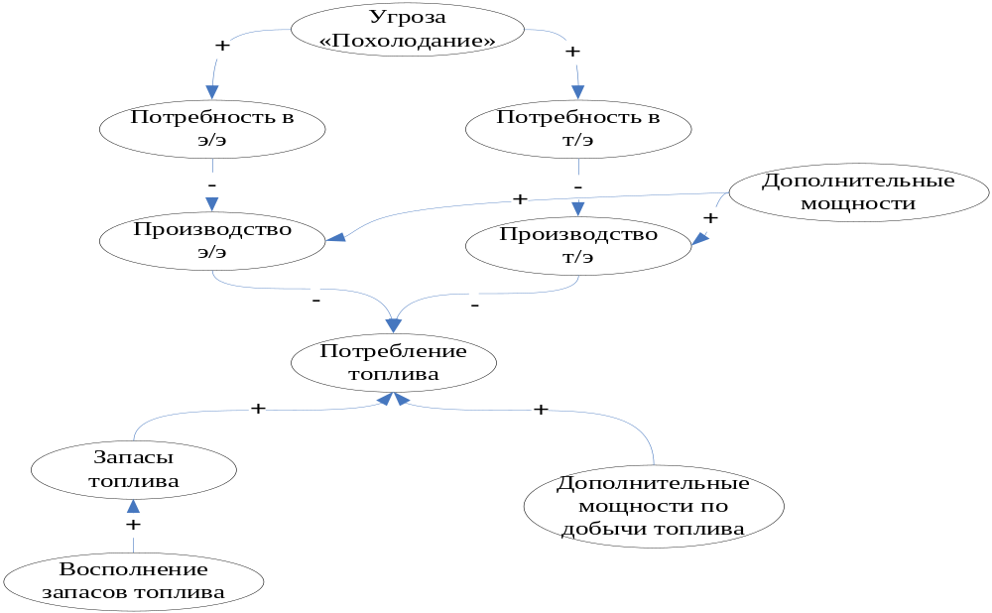
КОГНИТИВНАЯ КАРТА ПРИРОДНОЙ УГРОЗЫ

Slide 43
СОБЫТИЙНОЕ МОДЕЛИРОВАНИЕ
Сущность событийного метода моделирования заключается в отслеживании на модели последовательности событий в том же порядке, в каком они происходили бы в реальной системе. Задаваемые моделью последовательности реализаций событий – цепочки событий – описывают сценарии реакции системы на возникновение инициирующего события, стоящего в начале цепочки.
В качестве инструмента событийного моделирования используется аппарат Joiner-сетей (JN) – одной из разновидностей алгебраических сетей, предложенной в [Столяров, 2004], [Столяров, 2010]. Joiner-сети можно рассматривать как расширение сетей Петри, ориентированное на построение поведенческих моделей.
В основе теории JN лежит описание логики взаимодействия асинхронных процессов в виде набора пусковых и флаговых функций, состоящих из булевых функций. Особенностью JN является то, что они предусматривают как графическое представление, так и описание в виде логических формул, обработку которых можно автоматизировать.
[Столяров, 2004] Столяров Л.Н., Новик К.В. Реализация параллельных процессов с помощью сетей Joiner-net // Информационные и математические технологии / Труды Байкальской Всероссийской конференции. – Иркутск: ИСЭМ СО РАН, 2004. – С. 11-14.
[Столяров, 2010] Столяров Л.Н. Философия событийного моделирования на примере сценария энергетической катастрофы // Труды Международной конференции «Информационные технологии в науке, образовании, телекоммуникации и бизнесе». – Украина, Гурзуф, 2010. – С. 197-200.

Slide 44
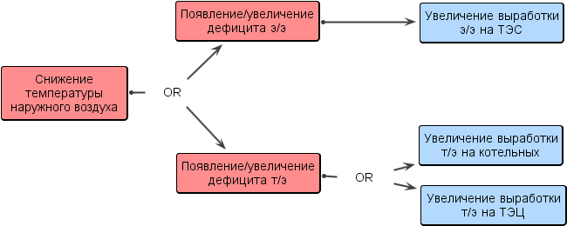
СОБЫТИЙНАЯ КАРТА УГРОЗЫ ПОХОЛОДАНИЯ

Slide 45
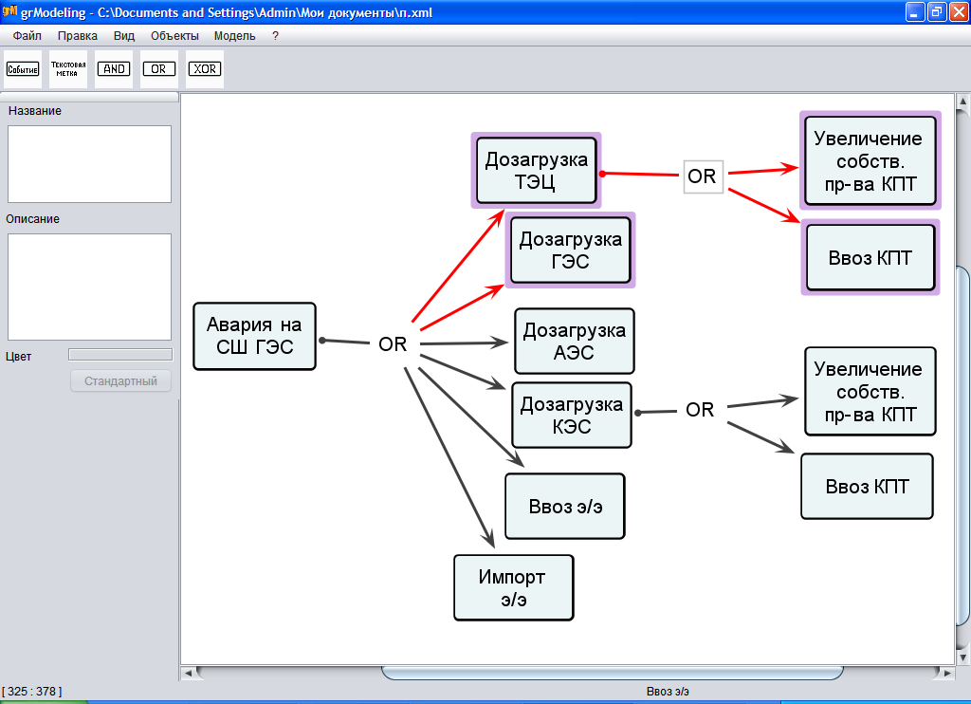
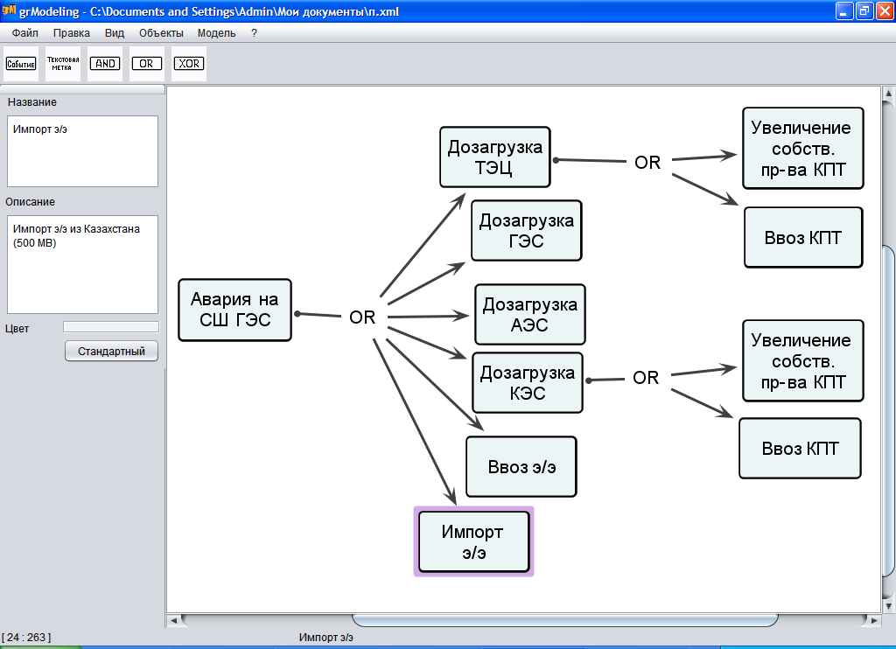
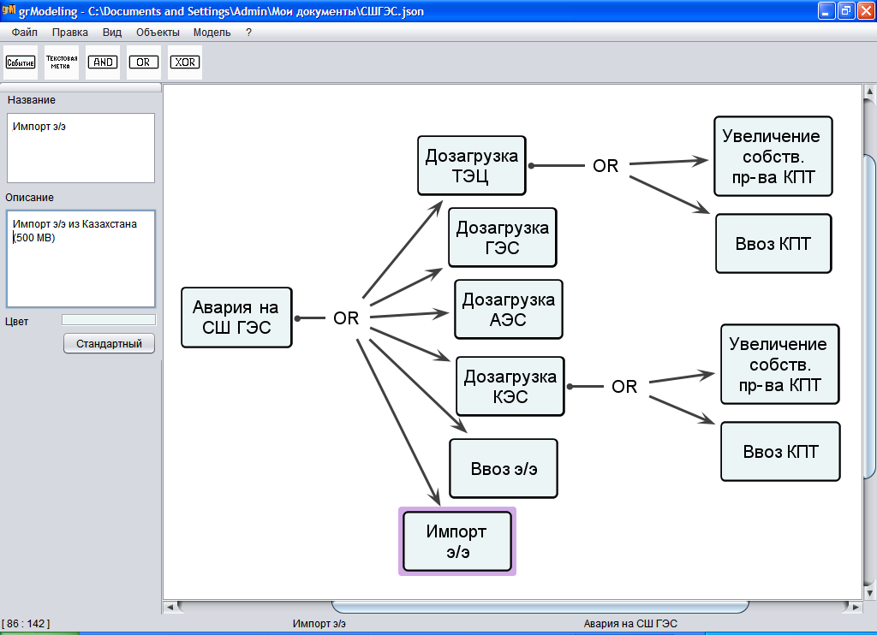
ИНТЕРФЕЙС ИНСТРУМЕНТАЛЬНОГО СРЕДСТВА СОБЫТИЙНОГО МОДЕЛИРОВАНИЯ EVENTMAP
(м/г)

Slide 46
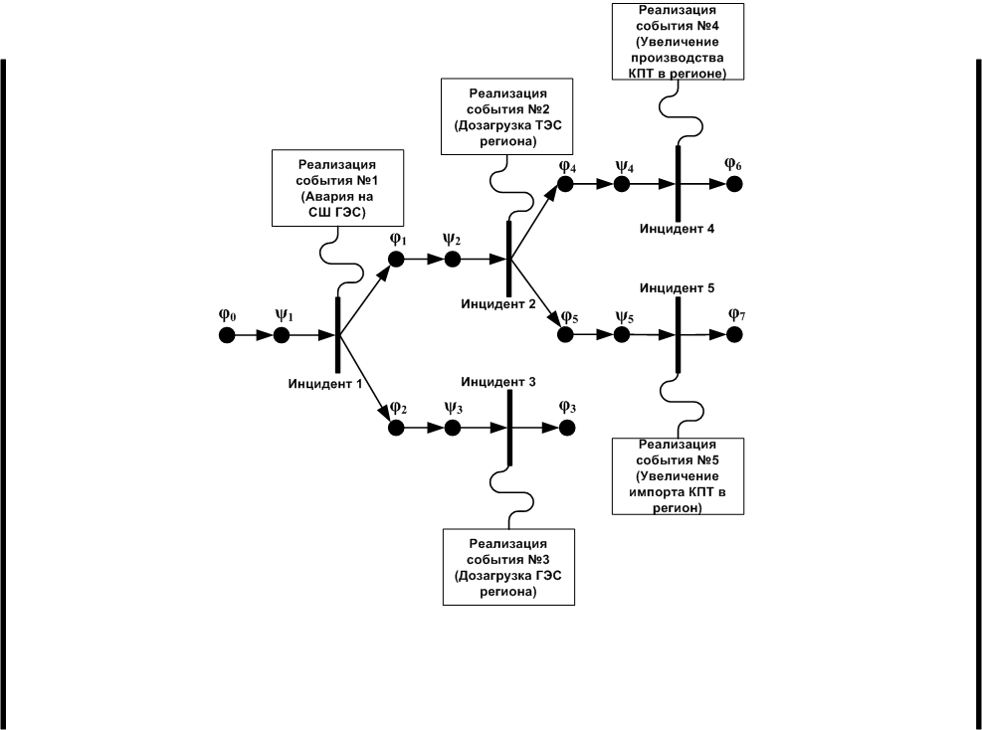
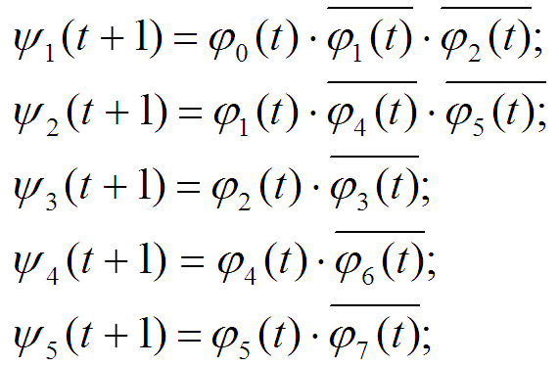
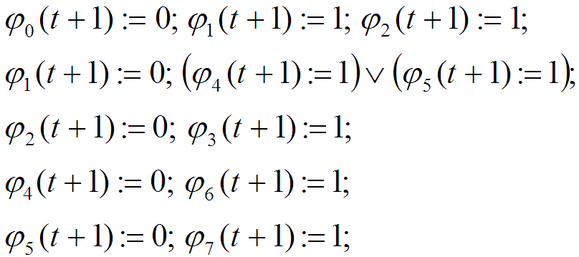
JOINER-СЕТЬ ДЛЯ ВЫДЕЛЕННОГО ФРАГМЕНТА СОБЫТИЙНОЙ КАРТЫ
Пусковые функции:
Флаговые функции:

Slide 47
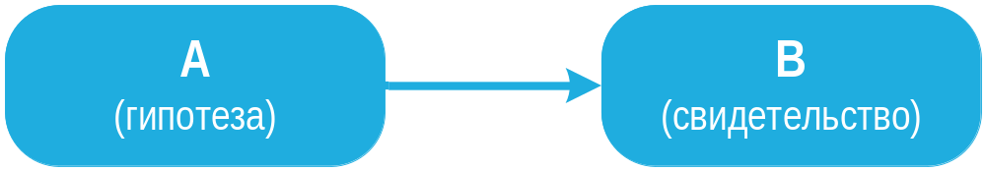
БАЙЕСОВСКИЕ СЕТИ
Байесовской сетью является графическая вероятностная модель, отображающая вероятностные зависимости набора переменных, и позволяющая проводить вероятностный вывод с помощью этих переменных, т.е. оценку состояния некоторых узлов сети при поступлении в систему свидетельств о состоянии других ее узлов.
Notes:
БСД позволяют реализовывать вывод, присущий человеку в ходе решения диагностических задач: наблюдаются некоторые следствия (или симптомы) и на их основе делаются выводы о возможных причинах, приведших к наблюдаемым следствиям (как промежуточных, так и первичных).
Помимо этого они позволяют решать и прогностические задачи: при наличии свидетельств о некоторых причинах определяются возможные следствия.

Slide 48
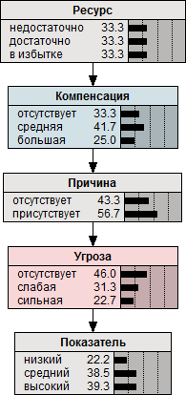
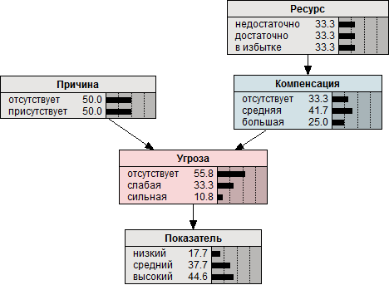
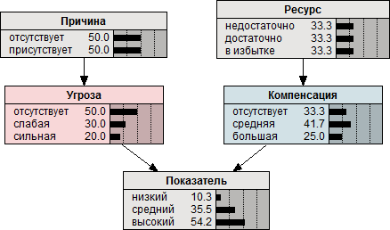
СТРУКТУРЫ МОДЕЛЕЙ УГРОЗ ЭБ
Notes:
В силу особенностей предметной области можно выделить три простейшие структуры моделей угроз. Зависит это от их природы, а также от типа реализуемых мероприятий: превентивных, оперативных и ликвидационных.
В первом и втором случаях реализуются превентивные мероприятия, снижающие возможность возникновения и реализации угрозы, так как воздействие осуществляется на причины, вызывающие проявление угрозы, или саму угрозу.
В третьем случае реализуются:
а) превентивные (снижающие восприимчивость ТЭК и входящие в него системы топливо- и энергоснабжения к угрозам),
б) оперативные (обеспечивающие гарантированное энергоснабжение в минимально необходимом объеме социально значимых и других жизненно важных потребителей)
в) или ликвидационные мероприятия (обеспечивающие быстрое и эффективное восстановление стабильного энергоснабжения, ликвидацию последствий чрезвычайных ситуаций).

Slide 49
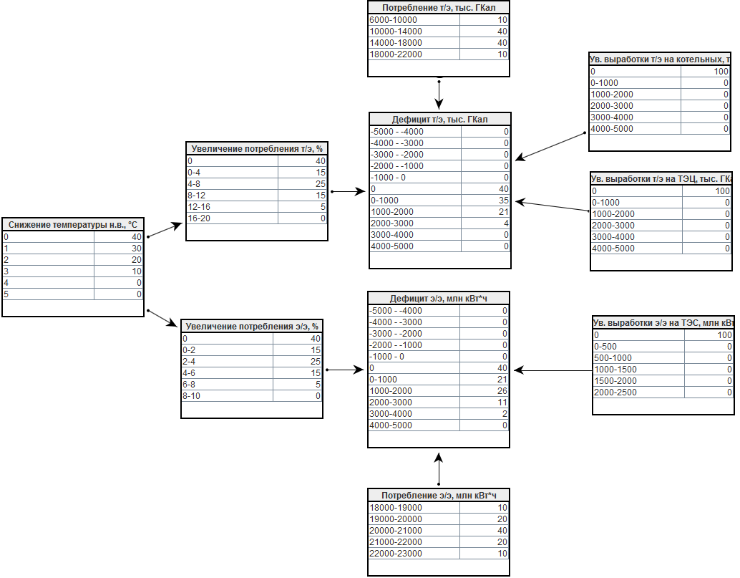
ЗАПОЛНЕННАЯ БАЙЕСОВСКАЯ СЕТЬ ДОВЕРИЯ ДЛЯ УГРОЗЫ ПОХОЛОДАНИЯ

Slide 50
КОГНИТИВНАЯ ГРАФИКА И СЕМАНТИЧЕСКОЕ МОДЕЛИРОВАНИЕ
Представление семантических моделей в графическом виде позволяет связать их с когнитивной графикой. Этот термин был введен в российской науке А.А. Зенкиным в 90-х гг. прошлого столетия и первоначально связывался с новыми возможностями визуализации результатов научных исследований, обусловленными появлением новых графических средств персональных компьютеров [Зенкин, 1991].
Впоследствии было осознано, что графические образы могут активизировать ассоциативную логику подсознательных процессов мышления человеческого мозга, что позволяет с помощью когнитивной графики быстро находить оригинальные и зачастую неожиданные решения.
По сути дела, семантические модели обладают свойствами когнитивной графики и особенно полезны для специалистов с преобладающим образным мышлением. Следует отметить, что семантические модели позволяют выполнить качественный анализ решаемой задачи.
Для количественного обоснования предлагаемых решений необходимо привлекать результаты математического моделирования, которые, кроме того, представляются более убедительными для специалистов с преобладающим логическим мышлением.

Slide 51
СРАВНЕНИЕ ТЕХНОЛОГИЙ СЕМАНТИЧЕСКОГО МОДЕЛИРОВАНИЯ И ВИЗУАЛИЗАЦИИ
Технология | Назначение | Аппарат для формализованного представления | Использование в исследованиях энергетической безопасности
Онтологическое моделирование | Для описания декларативных фрагментов знаний | Онтологии (Специальные языки (OWL, RDF, XML и др.)) | Для выявления, классификации и спецификации концептов (основных понятий)
Когнитивное моделирование | Для выявления причинно –следственных связей концептов | Когнитивные карты (теория графов) | Для анализа угроз
Событийное моделирование | Построение поведенческих моделей. Выявление динамики развития ЧС | Событийные карты (Теория Joiner-сетей) | Для анализа развития и последствий ЧС
Байесовские сети доверия | Построение вероятностных моделей. Оценка риска реализации угроз | Аппарат Байесовских сетей доверия | Для оценки рисков возникновения ЧС
Когнитивная графика (средства 3D-визуализации) | Построение моделей визуализации. Наглядное представление ЧС | KML | Для визуализации развития и последствий ЧС

Slide 52
ВОПРОСЫ К ЛЕКЦИИ
Два подхода к управлению знаниями
Жизненный цикл знаний
Онтологии – основные понятия и определения
Модель онтологии и модель онтологической системы
Классификация онтологий
Уровни формализации и спектр выразительности онтологий
Языки представления онтологий
Жизненный цикл онтологий
Основные этапы и критерии разработки онтологий
Средства построения онтологий
Основные направления и практическое применение онтологий
Коллекции онтологий и направления развития
Основные семантические онтологии и когнитивная графика

